Slide 1
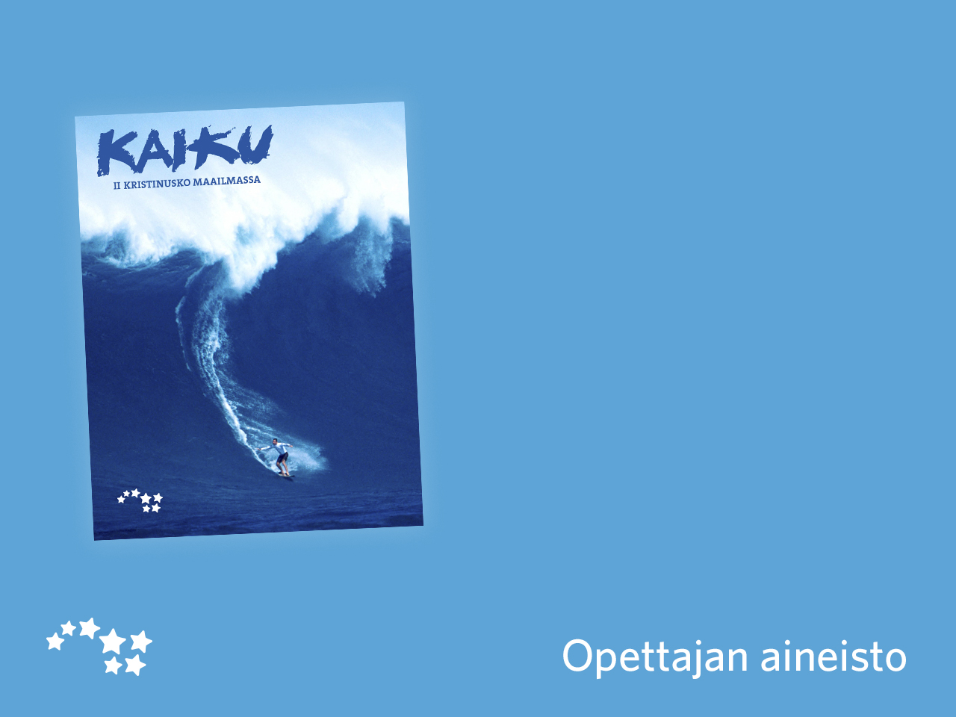
II Raamattu
Muistiinpanot

Slide 2
Perustietoa Raamatusta
Raamattu on kristittyjen pyhä kirja.
Se on maailman levinnein kirja, jota on käännetty yli 2000 kielelle.
Raamattu on kirjakokoelma, jossa on 66 kirjaa (39 VT + 27 UT).
Raamattu jakautuu Vanhaan testamenttiin ja Uuteen testamenttiin.
  Vanha testamentti (kirjoitettu 1000–200 eKr.) kertoo ihmiskunnan alkuvaiheista ja juutalaisen kansan vaiheista.
  Uusi testamentti (kirjoitettu 50–150 jKr.) kertoo Jeesuksen ja ensimmäisten kristittyjen elämästä.
Eksegetiikka eli Raamatun tieteellinen tutkiminen pyrkii selvittämään muun muassa tekstin kirjoittajan, kirjoitusajan sekä sen, kenelle teksti on alun perin osoitettu.

